Slide 1


MySQL数据库运维 第6周
DATAGURU专业数据分析社区
MySQL数据库运维 讲师 王恒

Slide 2
法律声明
【声明】本视频和幻灯片为炼数成金网络课程的教学资料，所有资料只能在课程内使用，不得在课程以外范围散播，违者将可能被追究法律和经济责任。
课程详情访问炼数成金培训网站
http://edu.dataguru.cn

Slide 3
炼数成金逆向收费式网络课程
Dataguru（炼数成金）是专业数据分析网站，提供教育，媒体，内容，社区，出版，数据分析业务等服务。我们的课程采用新兴的互联网教育形式，独创地发展了逆向收费式网络培训课程模式。既继承传统教育重学习氛围，重竞争压力的特点，同时又发挥互联网的威力打破时空限制，把天南地北志同道合的朋友组织在一起交流学习，使到原先孤立的学习个体组合成有组织的探索力量。并且把原先动辄成千上万的学习成本，直线下降至百元范围，造福大众。我们的目标是：低成本传播高价值知识，构架中国第一的网上知识流转阵地。
关于逆向收费式网络的详情，请看我们的培训网站 http://edu.dataguru.cn

Slide 4
第4周作业点评
品码会
内存命中率：
  (Innodb_buffer_pool_read_requests - Innodb_buffer_pool_reads) / Innodb_buffer_pool_read_requests * 100%
脚本推荐。
  http://f.dataguru.cn/forum.php?mod=viewthread&tid=330307&page=1&extra=#pid1029303
  http://www.dataguru.cn/forum.php?mod=viewthread&tid=328687&extra=
  http://f.dataguru.cn/thread-329157-1-1.html

Slide 5
第5周问题回复
字符集问题很复杂，说起来很简单
安全很简单，做起来很困难
作业难度增大，需要花时间

Slide 6
大纲
Error log
Binlog
Slow log
General log
Redo log
Undo log
参考资料

Slide 7
Error log
MySQL Server的启动、停止、crash、recovery、错误信息。
--log-warnings/log_warnings：记录交互错误和连接中断。
问题诊断
规模化运维如何解决：
  日志汇总
  日志监控

Slide 8
Binlog
Row（推荐）、Statement、Mix（Statement为主，特殊条件下切换为Row）
sync_binlog = 1
--binlog-do-db 、--binlog-ignore-db（Master端）
--replicate-do-db 、--replicate-ignore-db（Slave端）
Reset Master（除非你放弃他，否则永远不要用）
Purge binary logs XXXXXX （先备份，再purge）

Slide 9
Binlog
mysqlbinlog
  --database：过滤数据库级别
  --start-datetime、--stop-datetime：时间级别过滤
  文件名正则：mysql-bin.00000[0-9]*
  --table：表级别过滤（官方版本不支持）
binlog恢复数据库
  部分恢复：mysqlbinlog过滤解析，应用sql
  全量恢复：apply binlog
flashback（Row format）
data stream（数据同步方案）

Slide 10
Slow log
slow_query_log：记录了总比不记录要强
long_query_time
  0：记录所有执行的SQL
  #：业务不能满足的值。
log-slow-admin-statements
  打开也没有办法
  操作评估更重要

Slide 11
Slow log
mysqldumpslow
mysqlsla
  perl Makefile.PL
  make&make install
  yum -y install perl-Time-HiRes
pt-query-digest
  yum install perl-IO-Socket-SSL
  rpm -ivh percona-toolkit-2.2.9-1.noarch.rpm

Slide 12
General log
general_log：Global级别
sql_log_off ：Session级别
作用：
  数据库审计
  执行轨迹

Slide 13
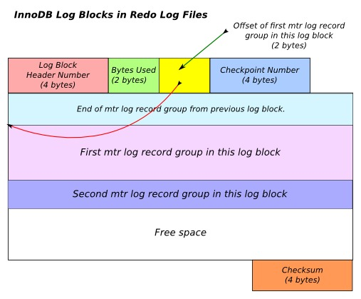
Redo log
DML产生页面变化
页面修改完，脏页刷新前
索引/Undo页面修改

Slide 14
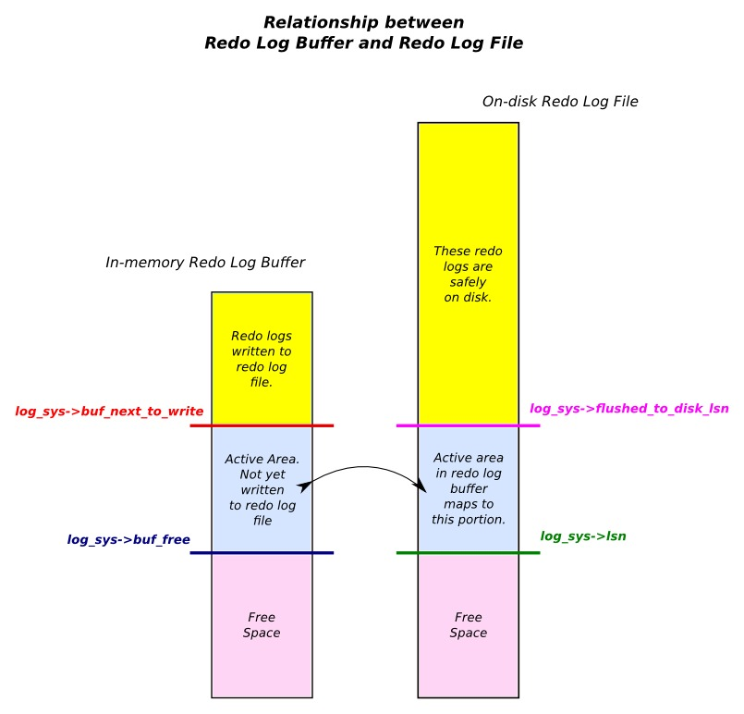
Redo log
先写buffer，后flush文件
LSN：log sequence nuber

Slide 15
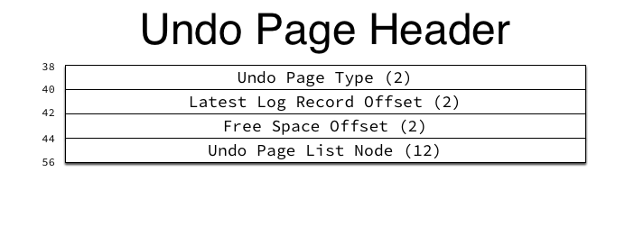
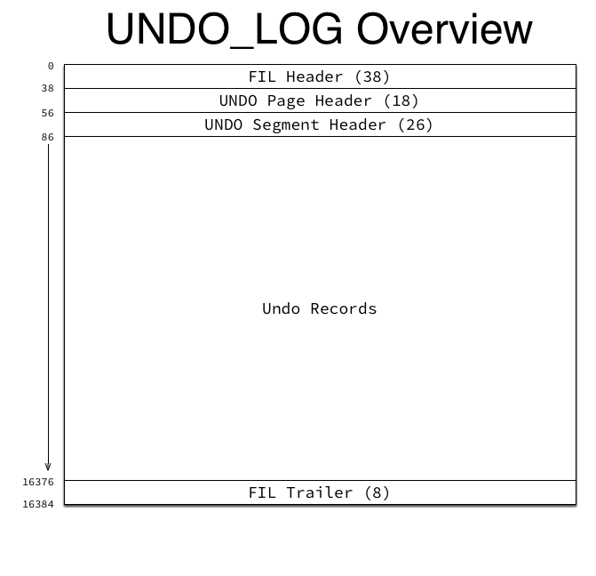
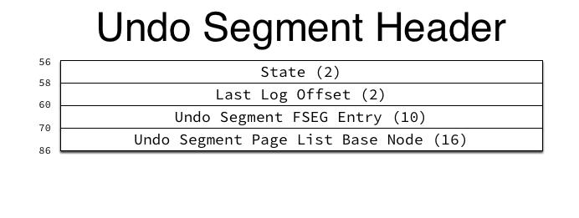
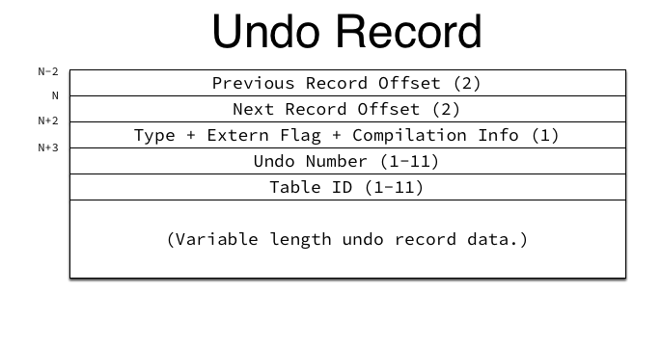
Undo log

Slide 16
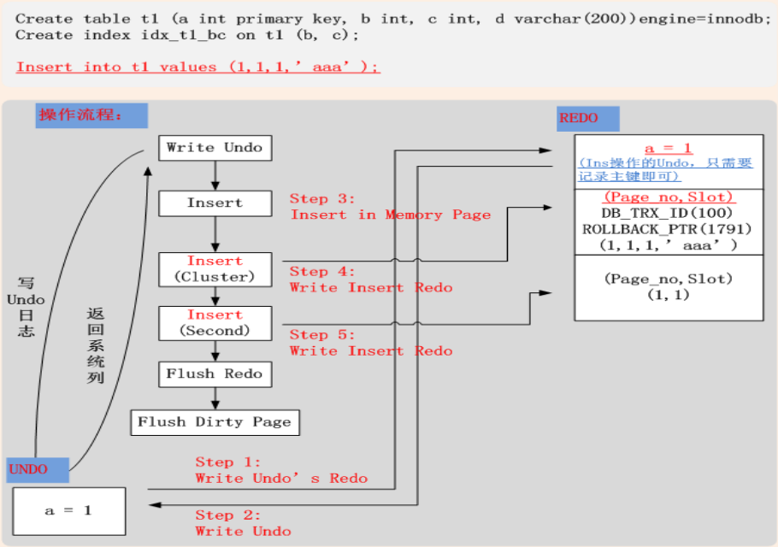
Redo & Undo

Slide 17
参考资料
《Mixed Binary Logging Format》http://dev.mysql.com/doc/refman/5.5/en/binary-log-mixed.html
《Point-in-Time (Incremental) Recovery Using the Binary Log》http://dev.mysql.com/doc/refman/5.5/en/point-in-time-recovery.html
《Why MySQL replication is better than mysqlbinlog for recovery》http://www.xaprb.com/blog/2010/09/04/why-mysql-replication-is-better-than-mysqlbinlog-for-recovery/
《MySQL backup and point in time recovery with binary logs》http://blog.bytetouch.com/system-administration/mysql-backup-and-point-in-time-recovery-with-binary-logs/
《Point-In-Time recovery》http://www.percona.com/doc/percona-xtrabackup/2.1/innobackupex/pit_recovery_ibk.html
《MySQL下实现闪回的设计思路 (MySQL Flashback Feature)》http://www.penglixun.com/tech/database/mysql_flashback_feature.html
《Flashback feature for MySQL》http://mysql.taobao.org/index.php/Patch_source_code#Add_flashback_feature_for_mysqlbinlog
《The Slow Query Log》http://dev.mysql.com/doc/refman/5.5/en/slow-query-log.html
《mysqldumpslow — Summarize Slow Query Log Files》http://dev.mysql.com/doc/refman/5.5/en/mysqldumpslow.html
《mysqlsla》http://hackmysql.com/mysqlsla
《Percona Toolkit for MySQL》http://www.percona.com/software/percona-toolkit
《The General Query Log》http://dev.mysql.com/doc/refman/5.5/en/query-log.html
《Redo Logging in InnoDB》https://blogs.oracle.com/mysqlinnodb/entry/redo_logging_in_innodb
《How InnoDB handles REDO logging》How InnoDB handles REDO logging
《Innodb redo log archiving》http://www.mysqlperformanceblog.com/2014/03/28/innodb-redo-log-archiving/
《数据库内核分享(第二期)—— InnoDB 日志 回滚段 & 崩溃恢复 实现详解》http://hedengcheng.com/?p=489

Slide 18
作业
作业1：
  选择一篇英文文章写大约50字左右的总结。
作业2：
  写一个脚本采集Error日志：
    类型分类
    实时采集
作业3
  分析pt-query-digest输出结果。

Slide 19
Thanks
FAQ时间
DATAGURU专业数据分析网站

